Slide 1
CONTENUS REDACTIONNELS
EXEMPLES DE CONTENUS

Slide 2


SOMMAIRE
01
Articles de Blog
Aussi nommé billet, note ou post, est un contenu rédactionnel numérique.
02
Fiche de Produit
un descriptif mettant en avant les qualités et les spécificités de biens ou de services commercialisés sur un site d'e-commerce.
03
Communique de Presse
un texte relativement court que l'on envoie la plupart du temps aux journalistes.
04
Livre Blanc
un outil de communication se positionnant comme un guide pratique pour son lecteur.
05
Les publications engageantes
06
Une foire aux questions
07
Une newsletter

Slide 3
ARTICLE DE BLOG
Microblogging : définition, intérêt et outils

Slide 4
Microblogging : définition, intérêt et outils
Qu'est-ce que le microblogging ?
Le microblogging est un mode de communication composé de messages très courts, destinés à être partagés rapidement sur une plateforme dédiée, sur des réseaux sociaux, par SMS ou encore par e-mail. Il s'appuie généralement sur des hashtags afin de réunir des utilisateurs sur un même sujet. Le microblogging a été largement adopté par les médias traditionnels.
Quels sont les avantages du microblogging ?
Le microblogging présente de nombreux avantages, à commencer par la rapidité avec laquelle il permet de partager un contenu et de le rendre visible auprès de la bonne cible. De ce fait, il est accessible à tous, à titre personnel ou professionnel, promotionnel ou non.
Pour les entreprises, adopter une stratégie de microblogging offre la possibilité de diffuser des messages commerciaux auprès de leurs clients ou encore de communiquer en interne afin de compléter ou de renforcer la portée des autres supports de communication. La rapidité de mise en place d'opérations de communication via le microblogging réduit les temps de réalisation et donc les coûts en communication. En résumé, le microblogging permet de construire une stratégie de communication peu onéreuse et impactante, tout en inscrivant dans l'actualité la marque qui en est à l'origine.
De plus, cette stratégie offre un avantage en termes de ciblage. En effet, les utilisateurs qui arrivent jusqu'à ces contenus textuels, graphiques ou vidéo courts sont en quête d'une information précise. Au moment où ils trouvent le contenu qu'ils recherchent, ils ont déjà développé un niveau d'engagement très satisfaisant pour l'annonceur.
Le microblogging est donc particulièrement adapté à la communication promotionnelle des marques et des entreprises, mais aussi à la réalisation d'une veille (dans le cadre de la mise en place d'une stratégie commerciale, par exemple). La recherche de termes, comme sur Twitter notamment, permet de faire s'afficher uniquement du contenu pertinent par rapport à la requête. Tous les types de veilles peuvent s'appuyer sur le microblogging afin de soutenir les réflexions stratégiques des créateurs de
contenu.

Slide 5
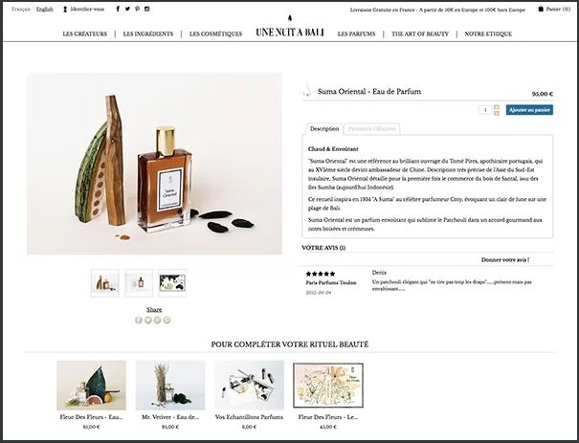
Fiche de Produit
Les fiches produits de la marque de cosmétiques se distinguent par leur dynamisme. Montrer de façon pratique le fonctionnement du produit.
À l’image de la « Jelly Bomb » qu’elle présente, cette fiche se veut également très colorée (les images offrant un contraste intéressant avec le design plutôt sobre du reste de la page).

Slide 6
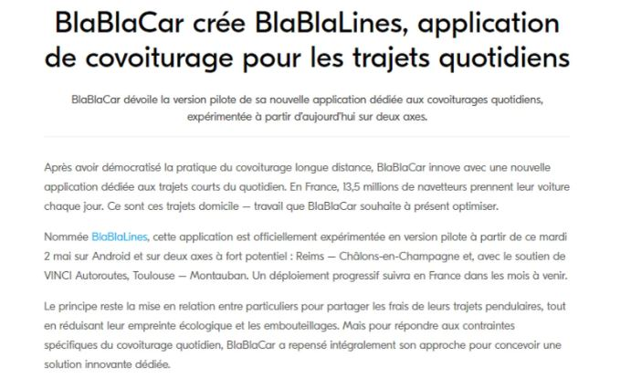
Communiqué de presse
Communiqué De Presse Exemple : le lancement d’un service
Pour s’inscrire dans l’actualité, vous devrez montrer que votre nouveau service répond à un problème bien réel, rencontré par votre cible.
La promesse de votre service doit être simple et résumée dès le titre de votre annonce. Le communiqué vous sert ensuite à présenter le besoin auquel répond ce service, et son caractère innovant par rapport au reste du marché.
Exemple de communiqué de presse : « BlaBlaCar crée BlaBlaLines, application de covoiturage pour les trajets quotidiens » par BlaBlaCar

Slide 7
EXEMPLE DE LIVRE BLANC
Social Media Things 2022 ( tiktok)

Slide 8
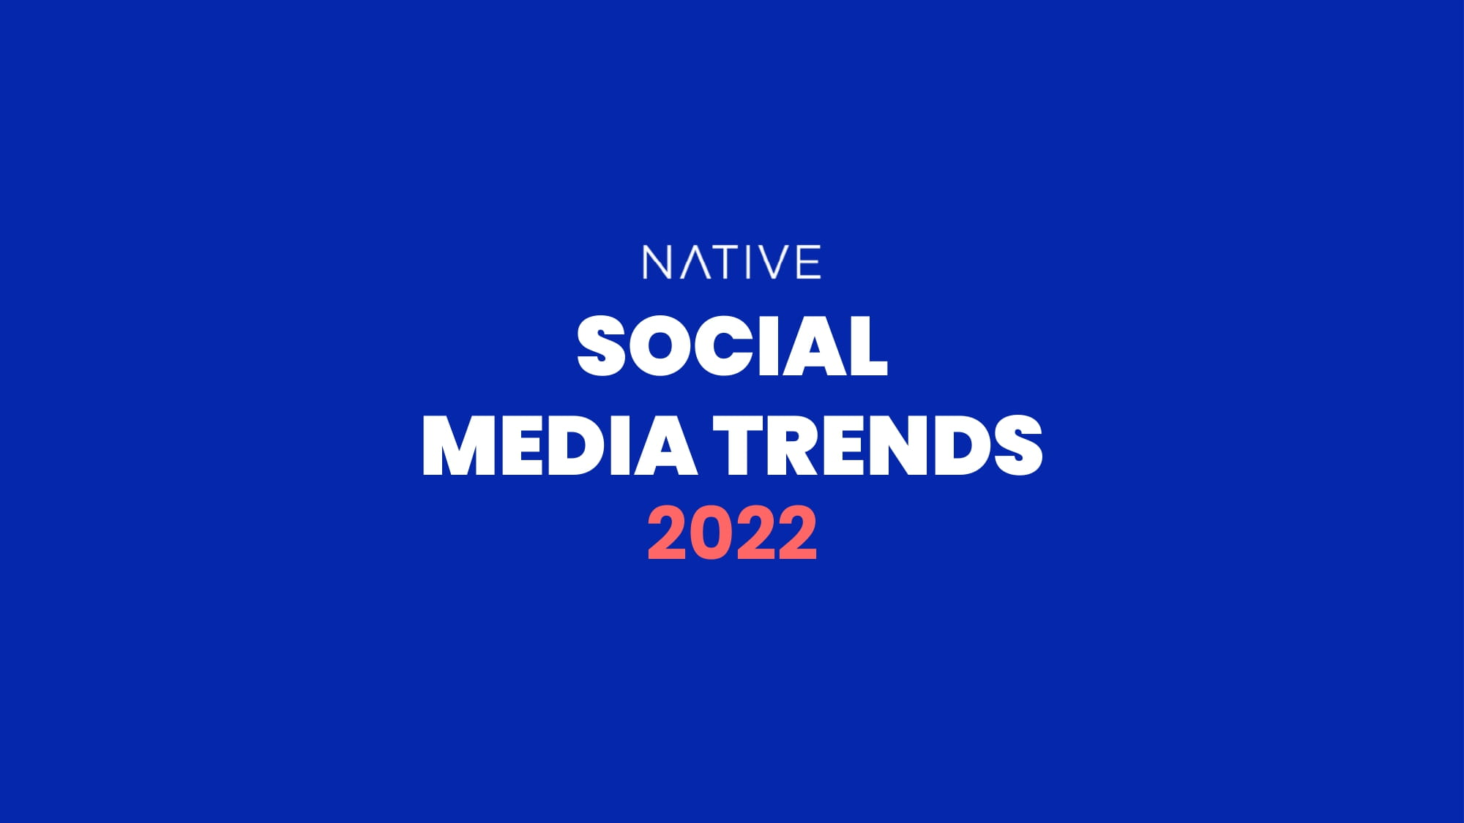

Slide 9
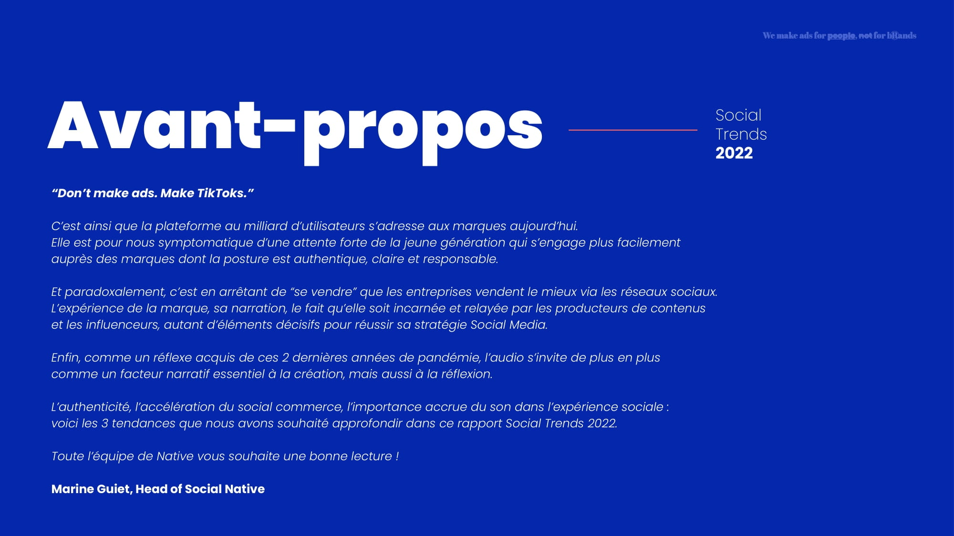

Slide 10
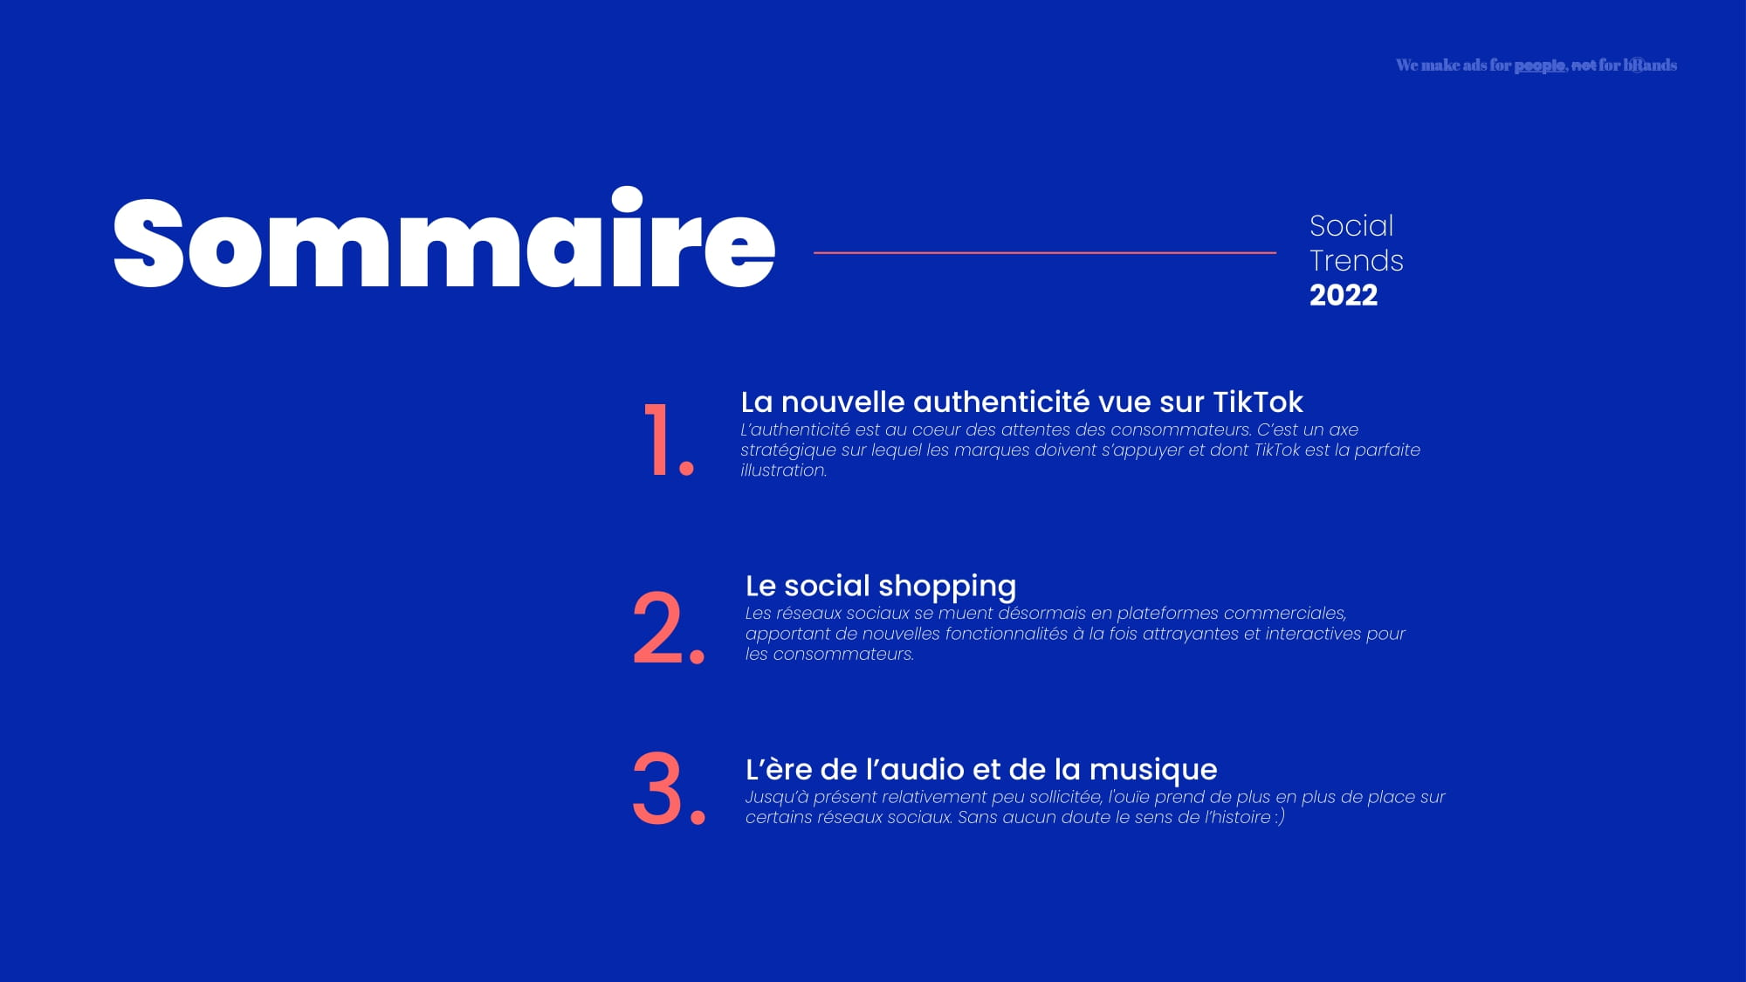

Slide 11
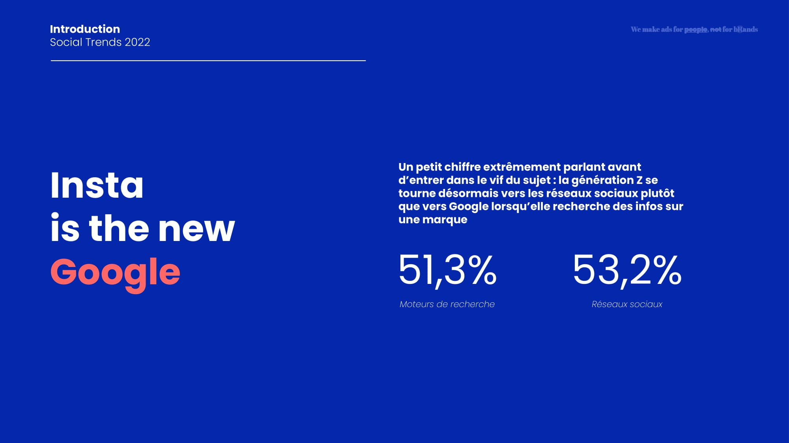

Slide 12


Slide 13
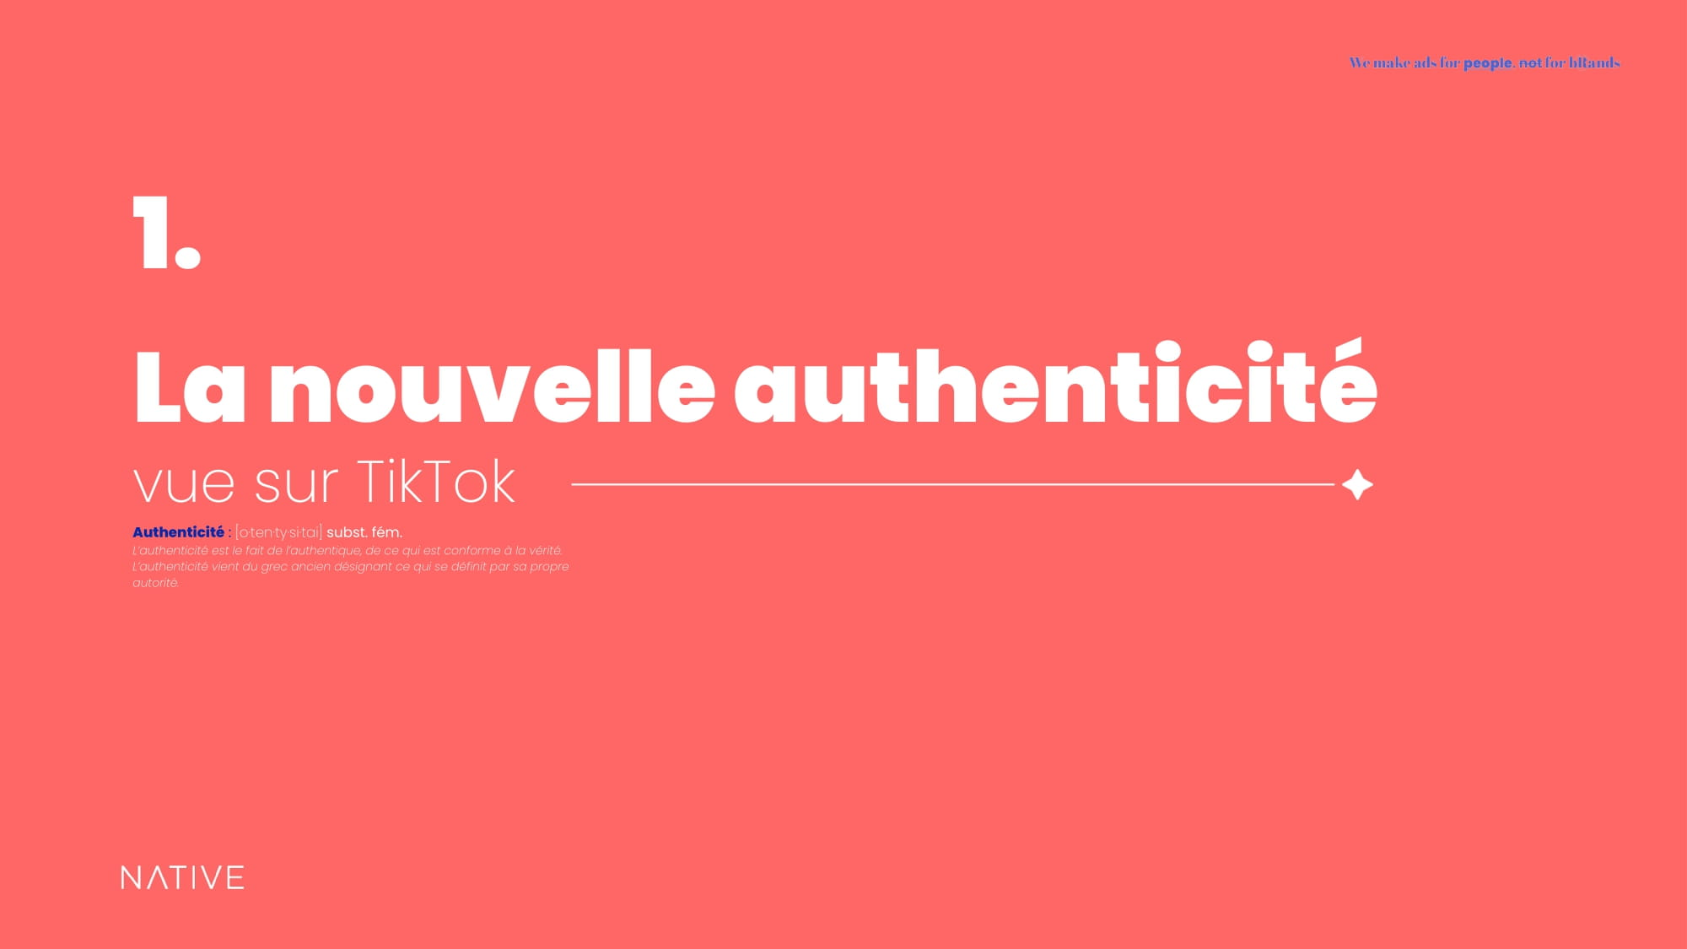

Slide 14
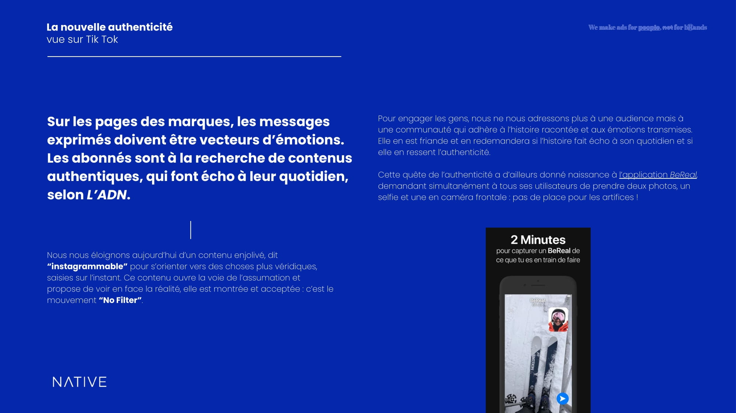

Slide 15
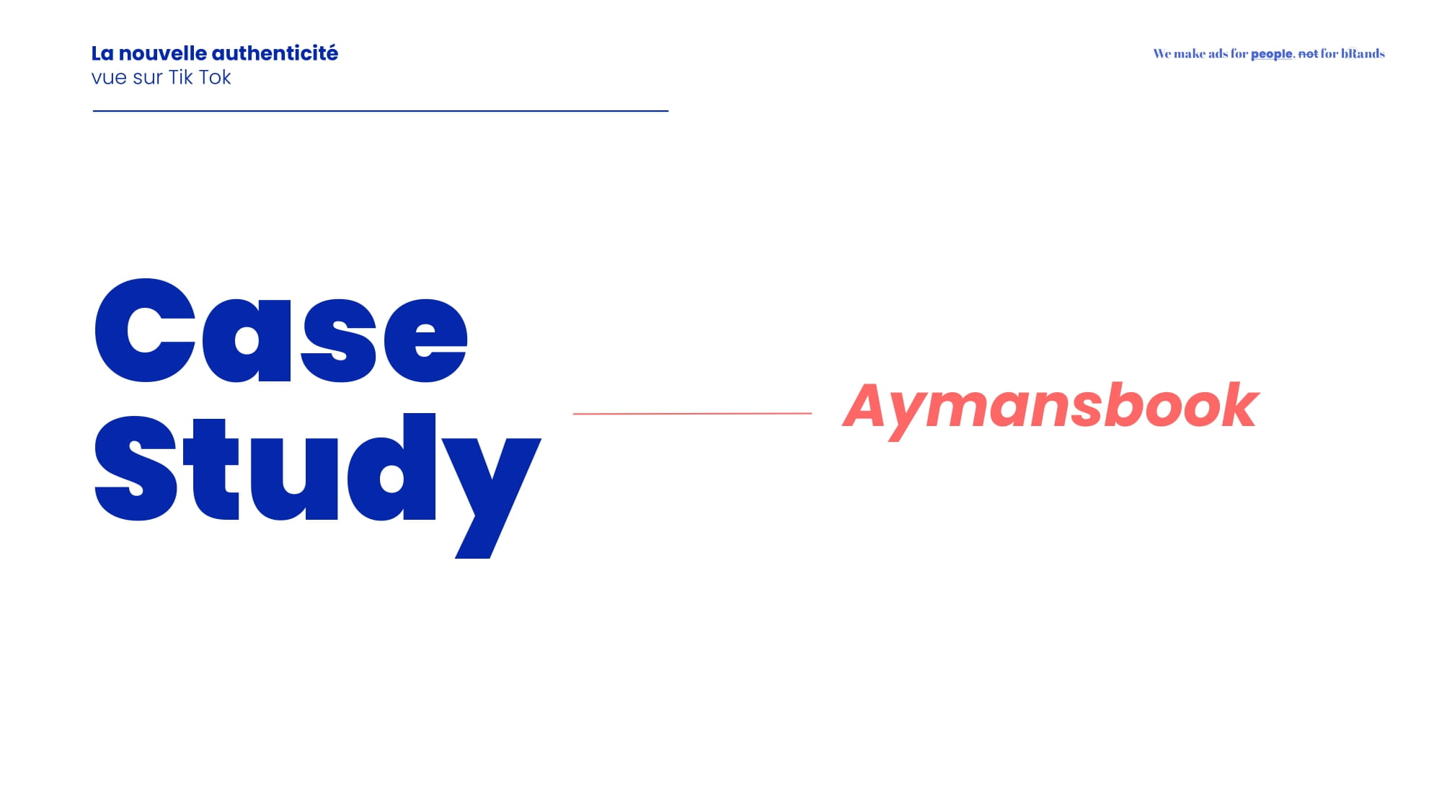

Slide 16
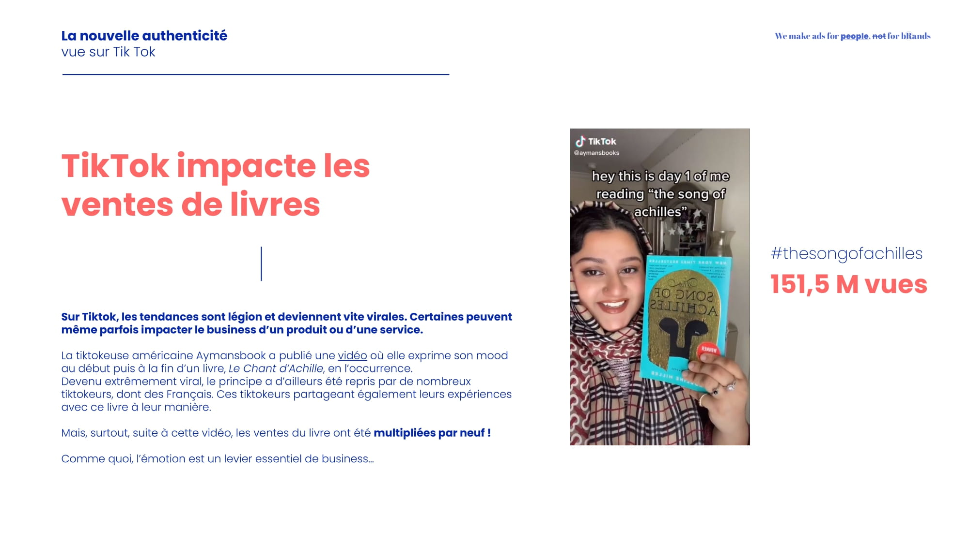

Slide 17
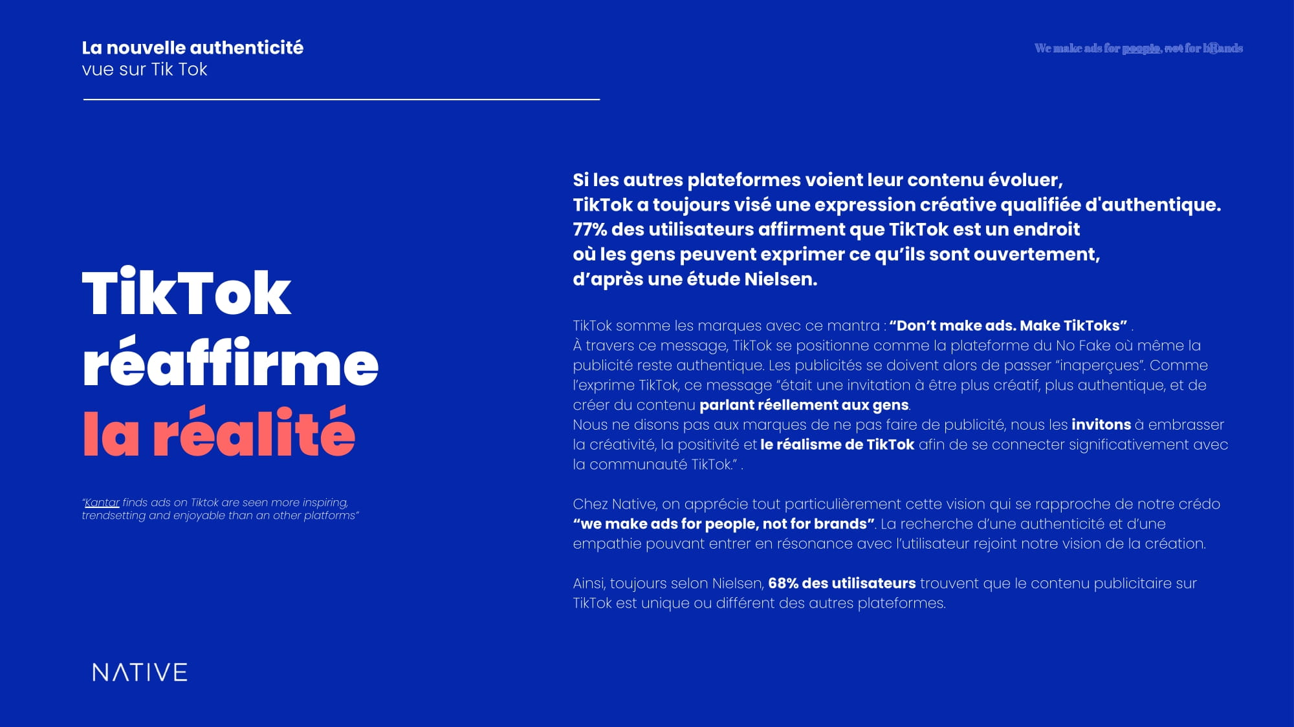

Slide 18
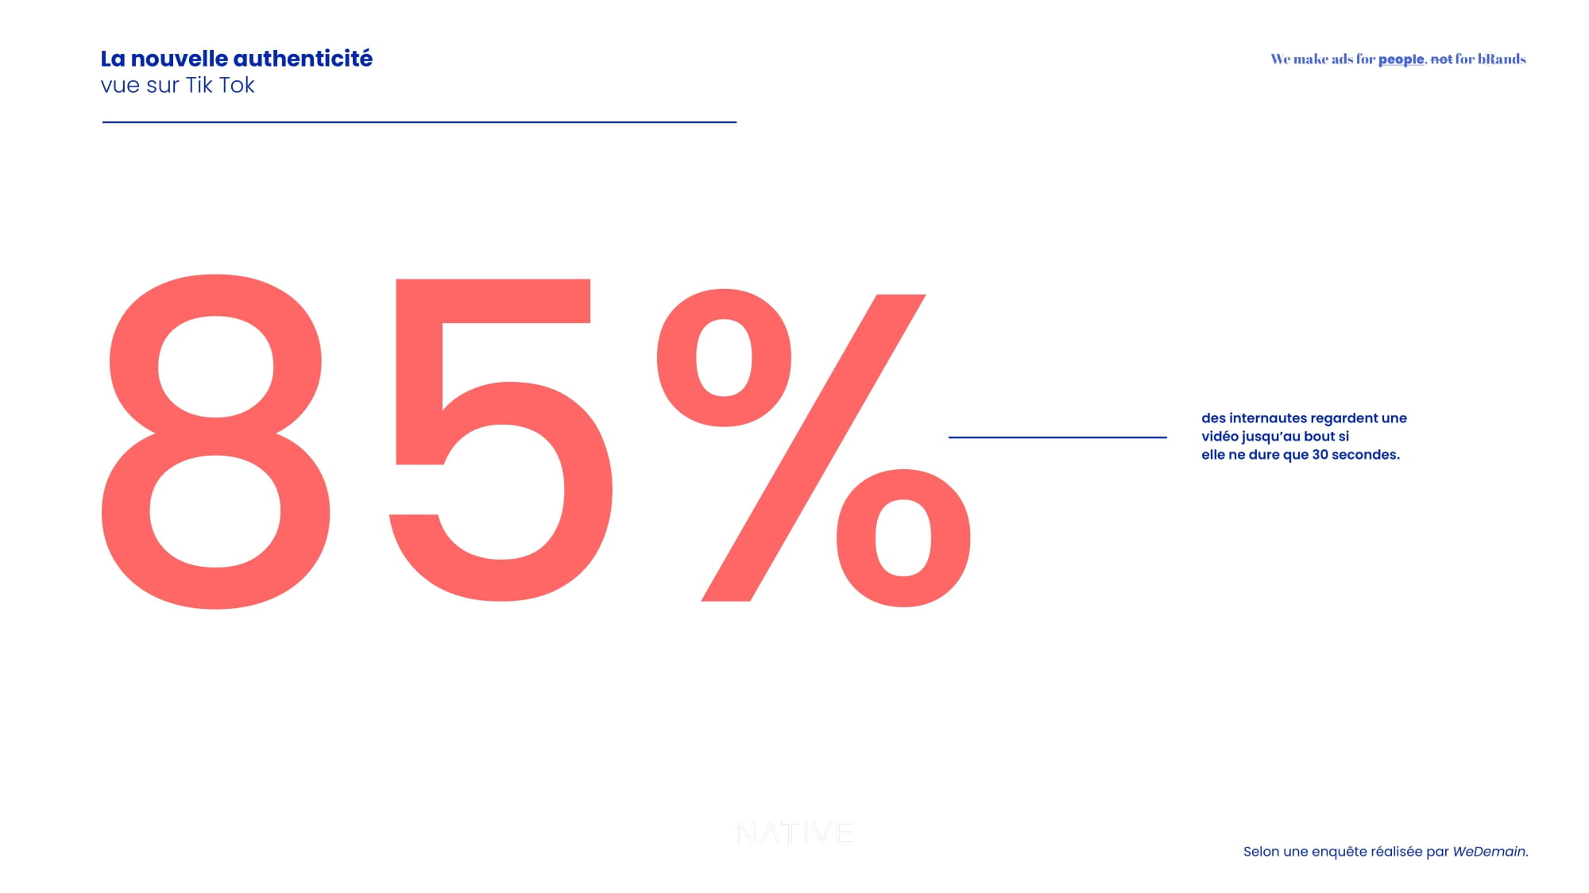

Slide 19
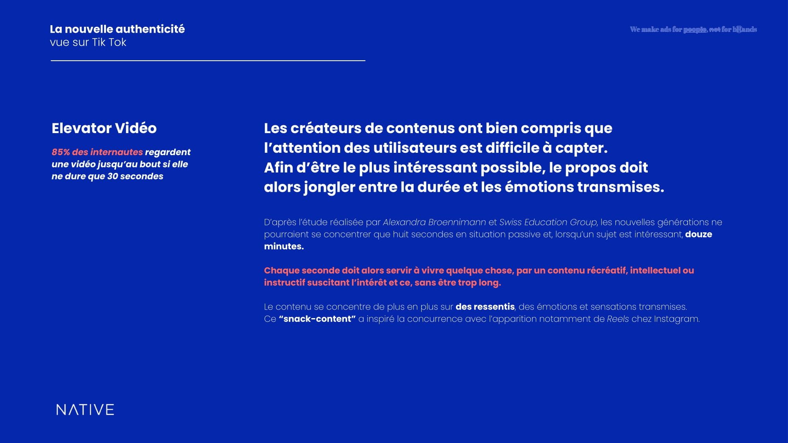

Slide 20
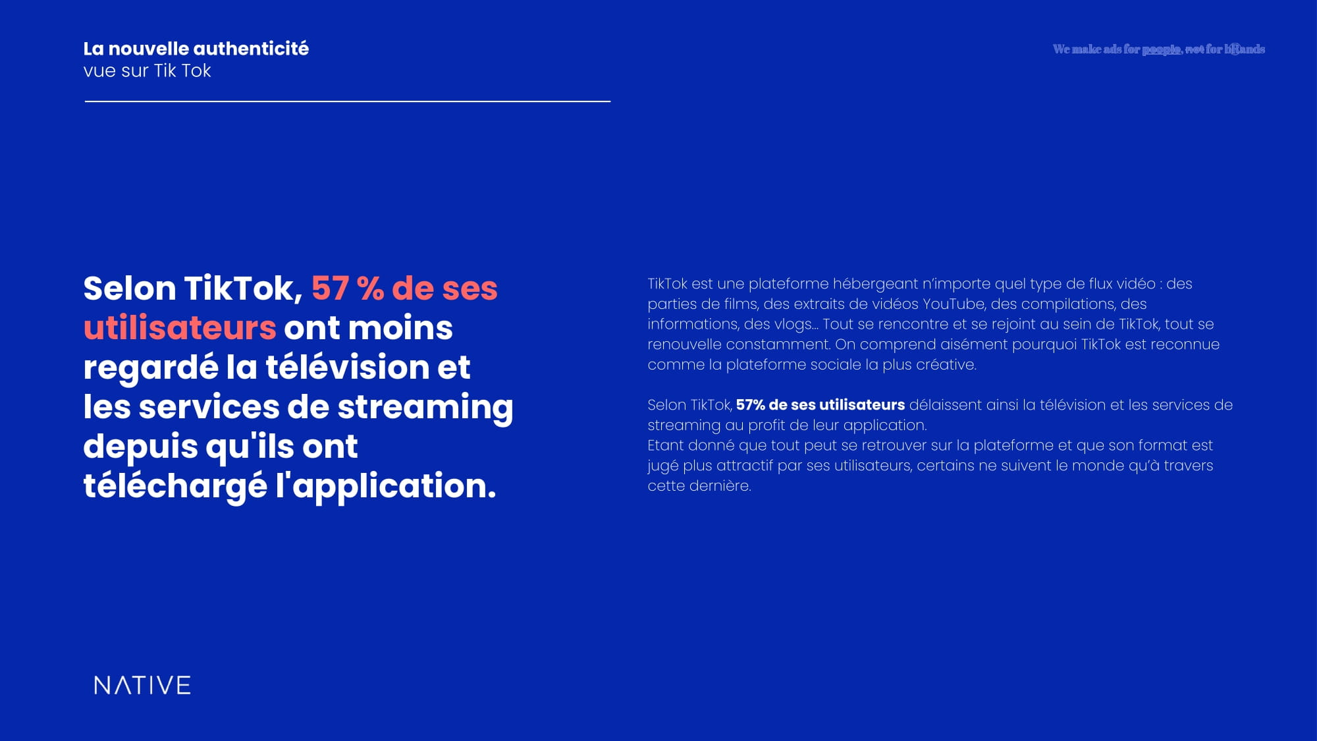

Slide 21
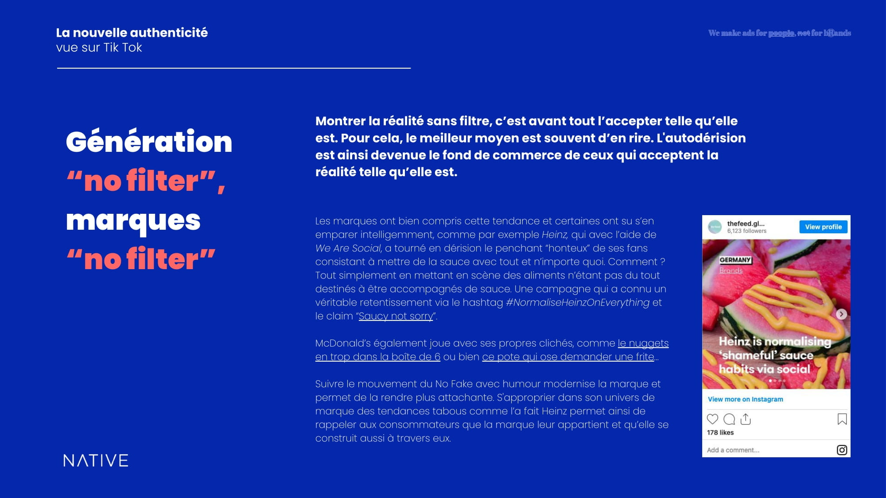

Slide 22
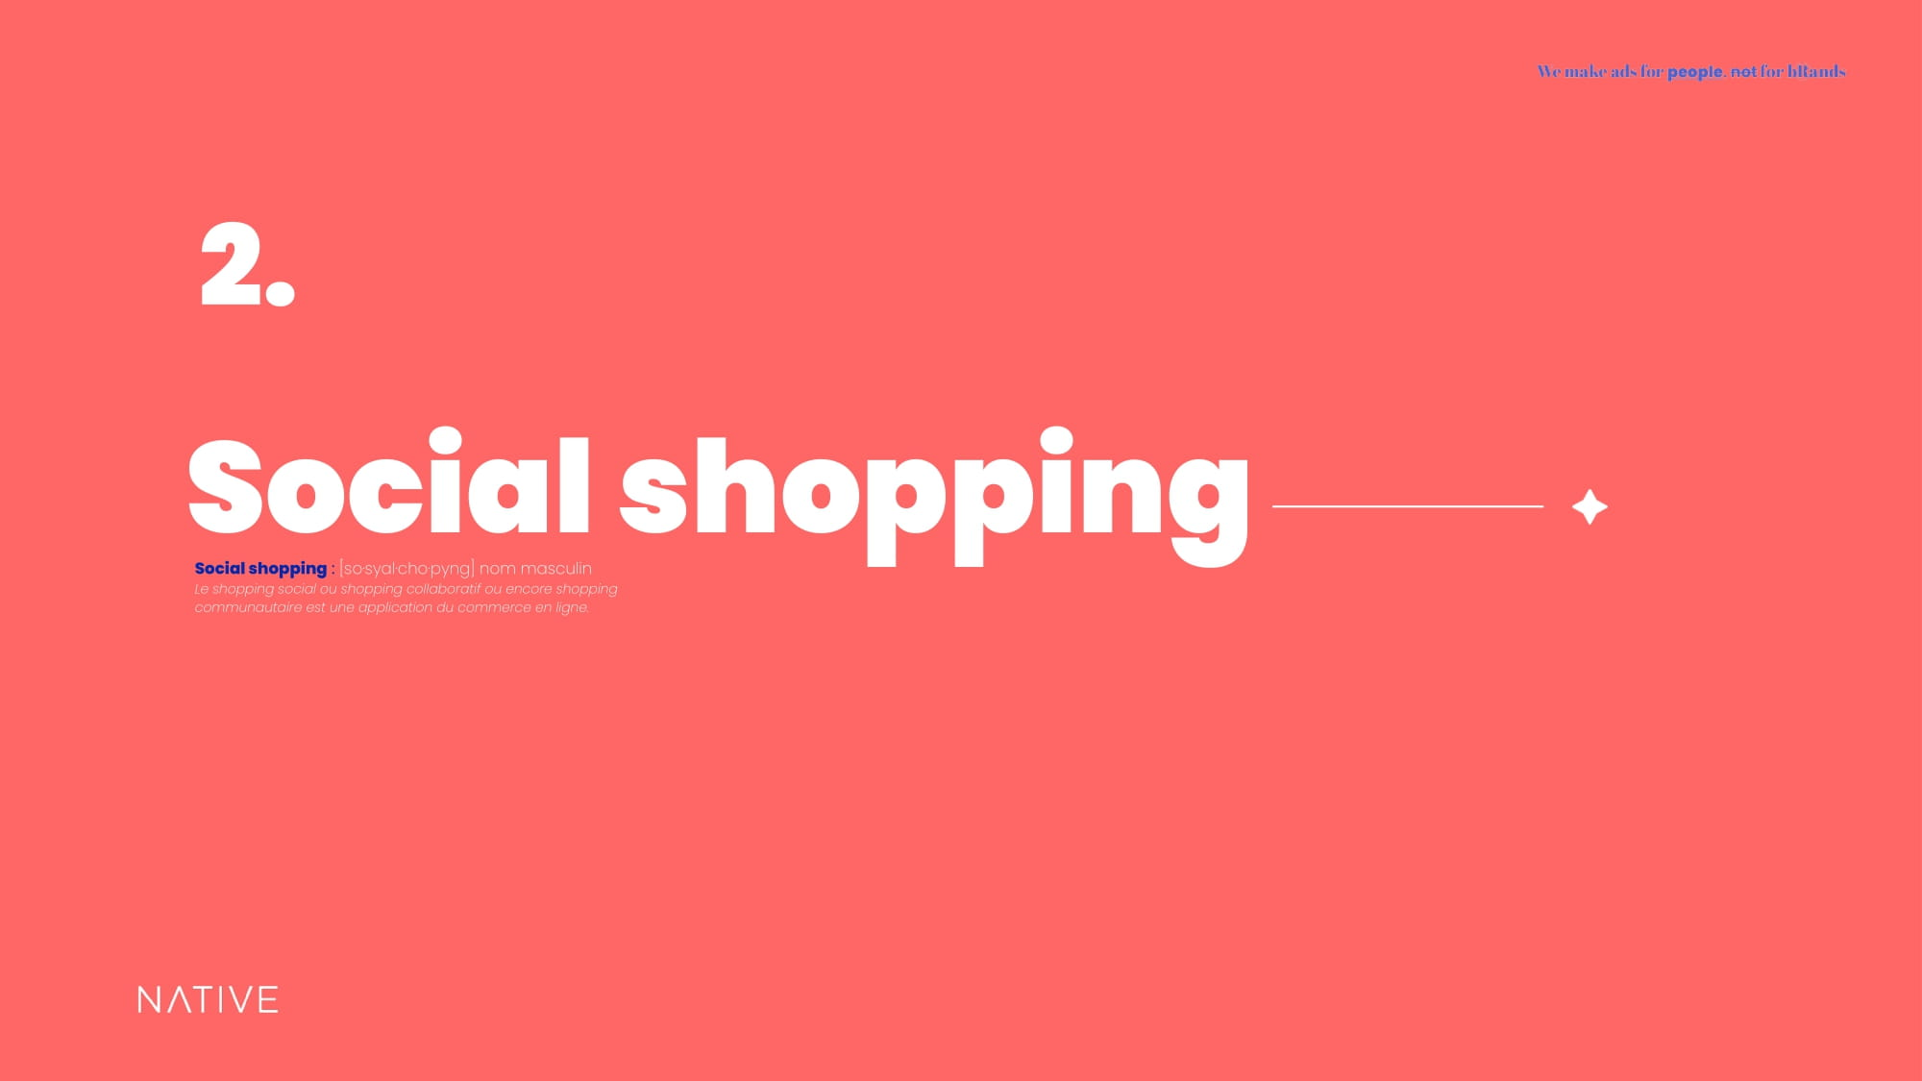

Slide 23
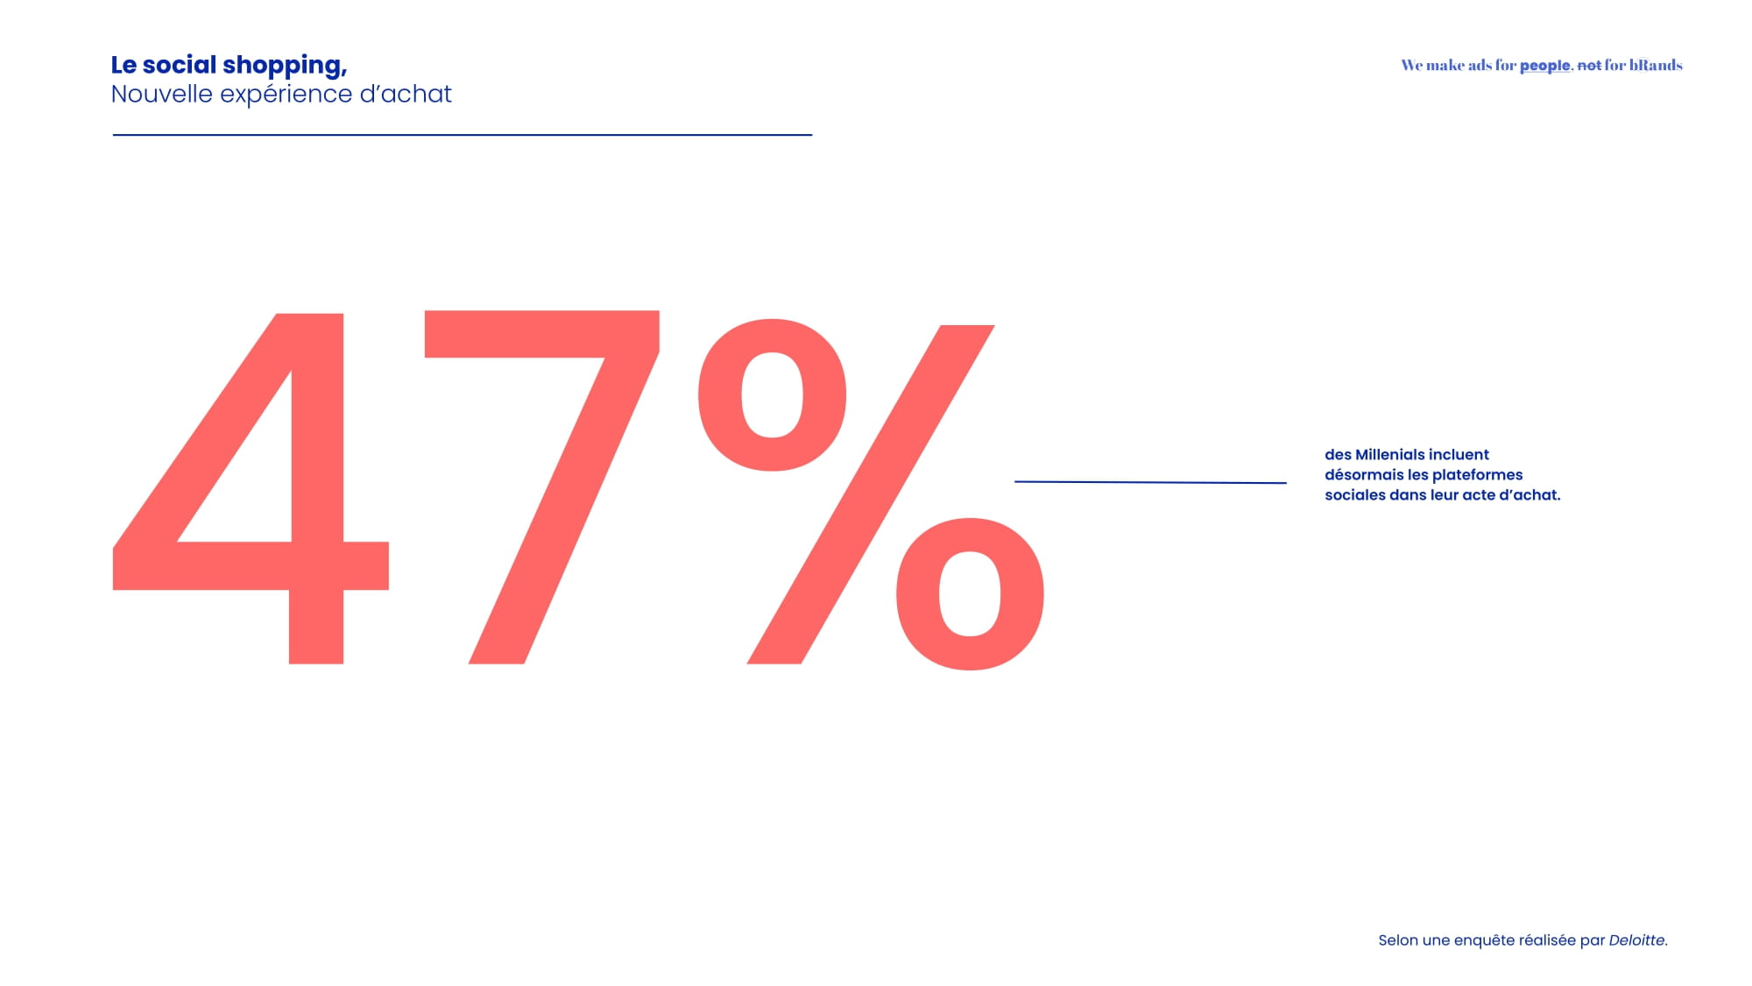

Slide 24
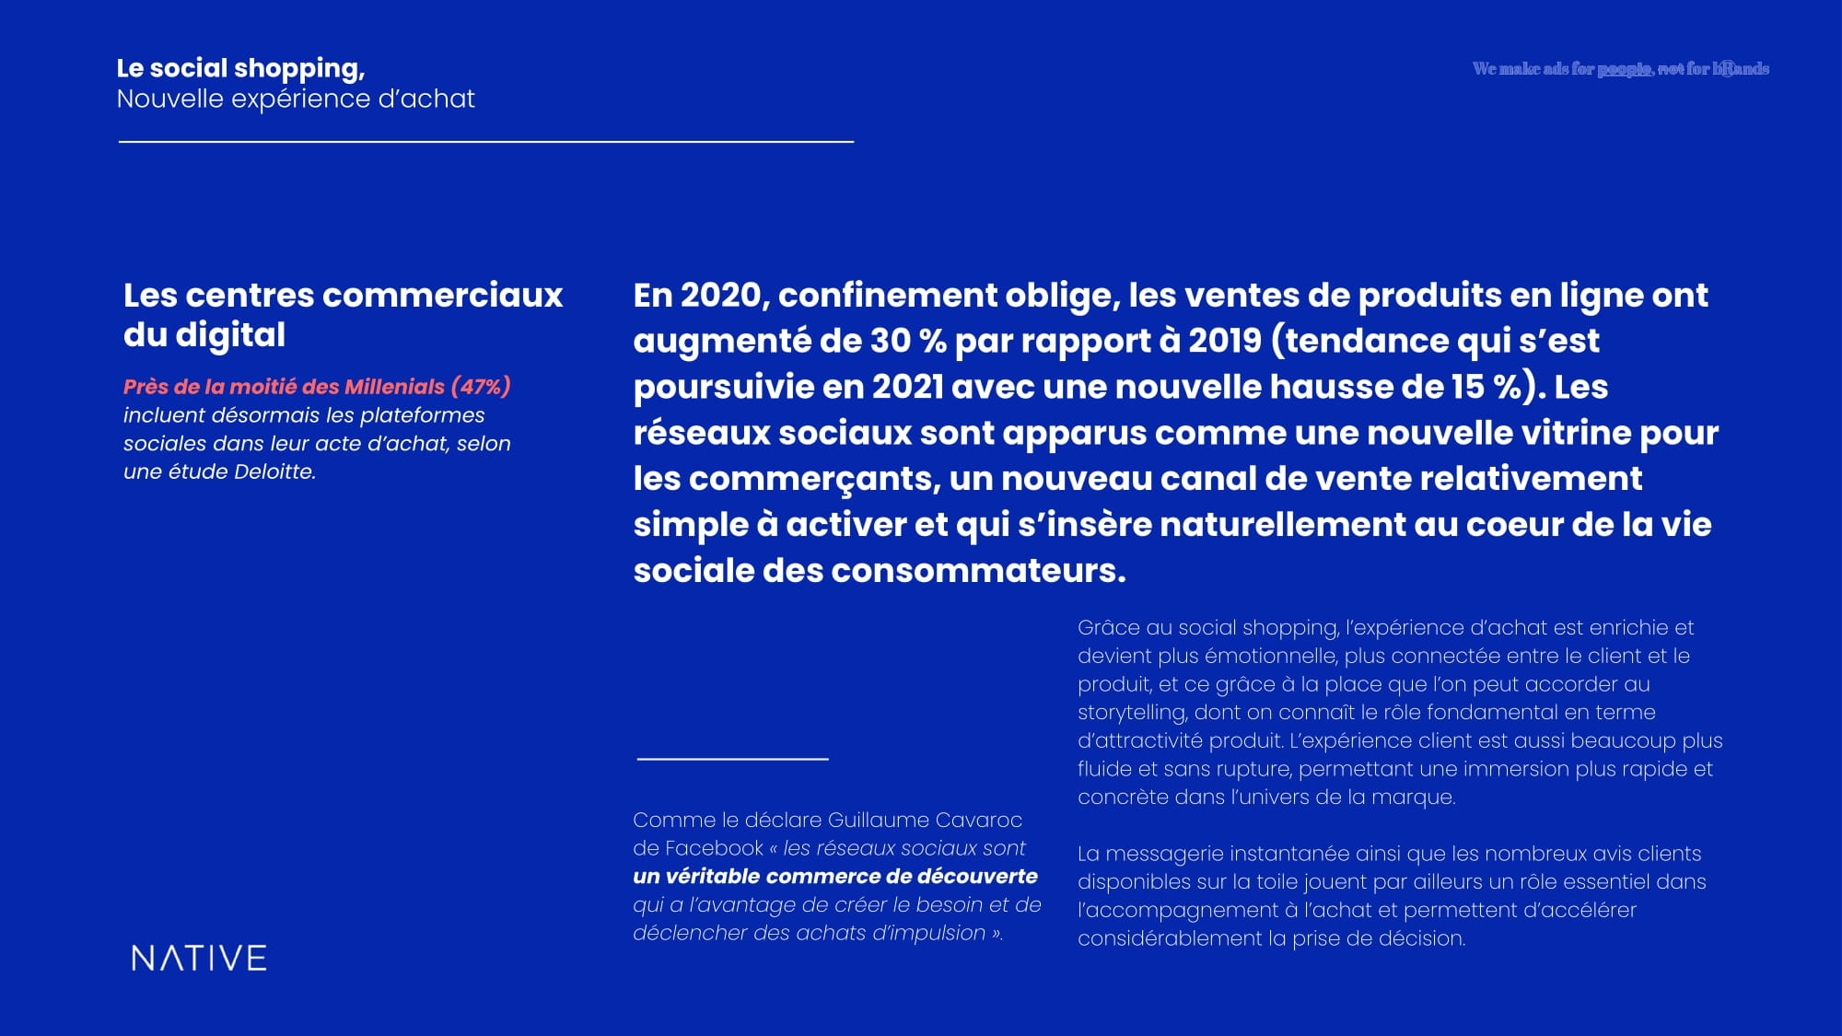

Slide 25
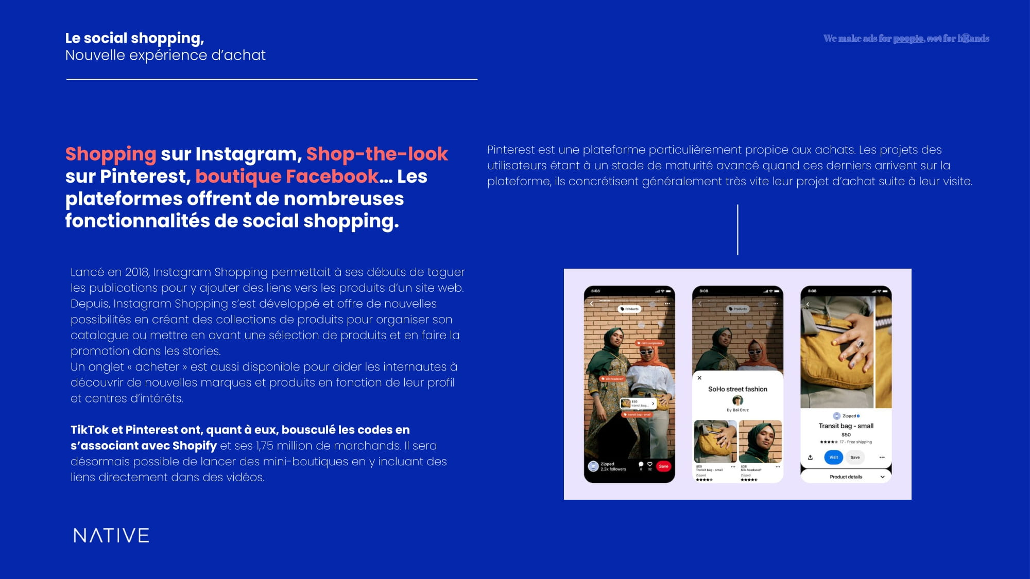

Slide 26
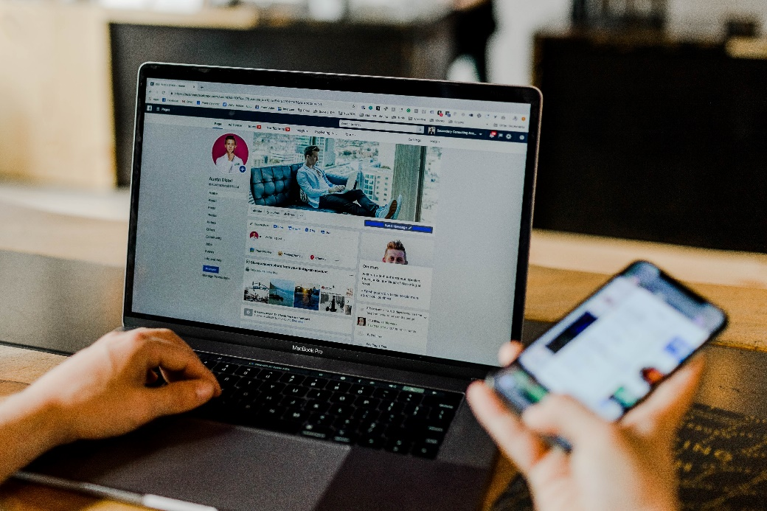


Publication Engageante
En plus d'informer et d'éduquer les gens, les publications peuvent également aider à mettre en relation des personnes partageant des intérêts ou des préoccupations similaires. Souvent, ces connexions se font en ligne par le biais de plateformes de médias sociaux comme Facebook ou Twitter. Grâce à ces plateformes de médias sociaux, les utilisateurs peuvent partager des idées et entrer en contact avec d'autres personnes partageant les mêmes intérêts ou préoccupations. Cette méthode est efficace car elle permet à des personnes qui n'auraient pas eu l'occasion d'entrer en contact avec d'autres de le faire facilement par le biais des plateformes de médias sociaux.
TWITTER
LINKEDIN

Slide 27
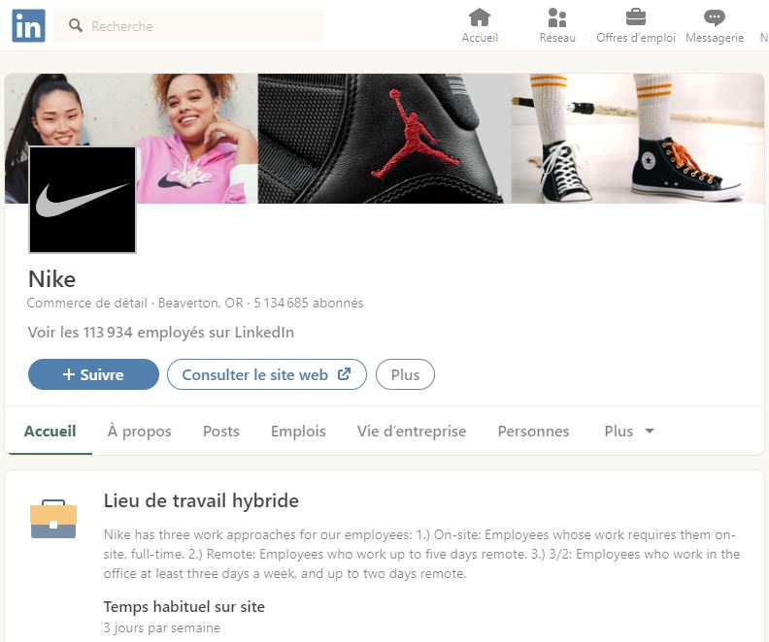
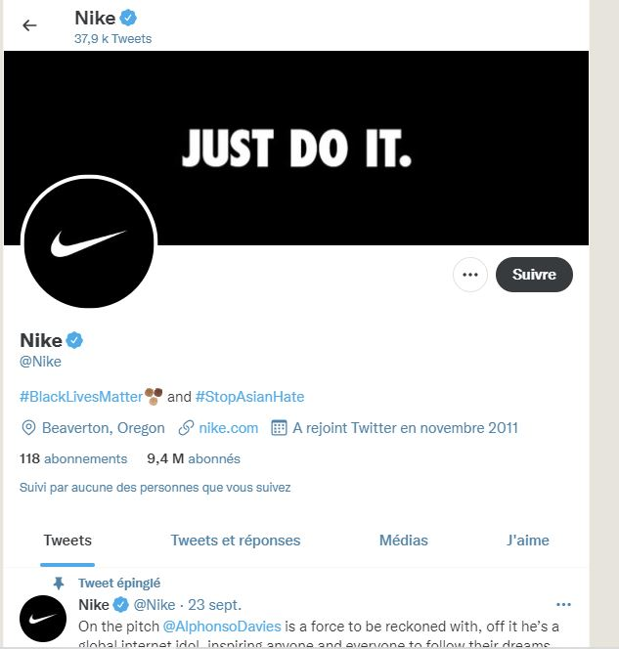
QUELQUES EXEMPLE DE MARQUE (NIKE ET LAMBORGHINI) SUR TWITTER ET LINKEDIN
Nike sur LinkedIn et Twitter

Slide 28
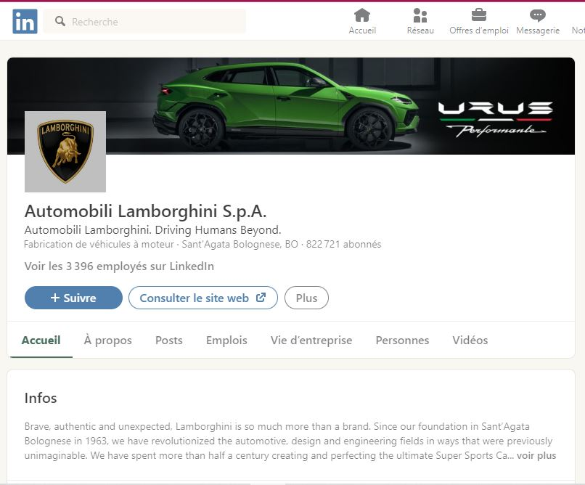
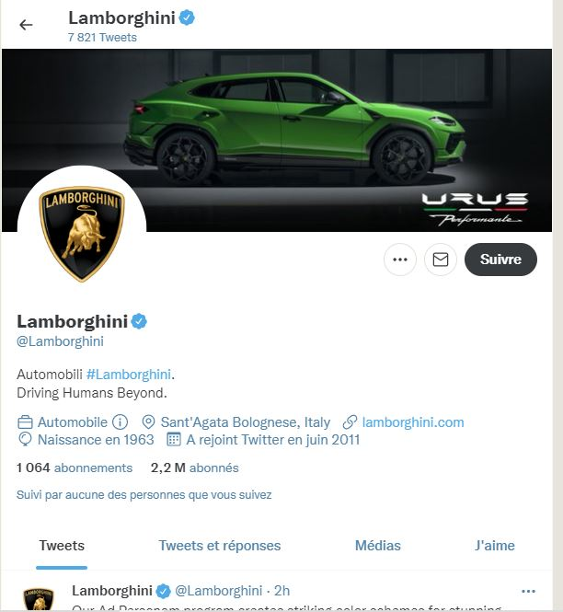
Lamborghini sur LinkedIn et Twitter

Slide 29
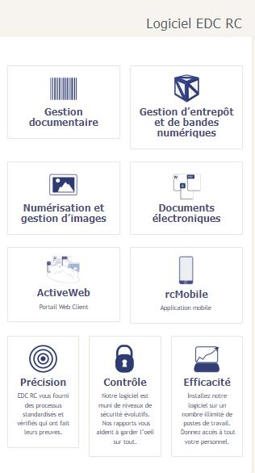
UNE FOIRE AUX QUESTIONS
LOGICIEL EDC RC (gestion d'inventaire et des services de destruction)
Est-ce que les utilisateurs peuvent effectuer des recherches et commander des articles en ligne?
Quels sont les moyens utilisés par le logiciel pour identifier et retracer les dossiers, les boîtes et les autres articles?
Comment les calendrier de conservation sont-ils respectés? Sur quoi se basent-ils (évènement, nombre d’années, etc.)?
Comment le logiciel s’assure-t-il que les bons articles sont détruits? Quels sont les processus de validations?
Comment puis-je retracer des boîtes et des dossiers en cas de vérification?
Comment puis-je retracer les articles qui partent ou retournent au centre documentaire?

Slide 30
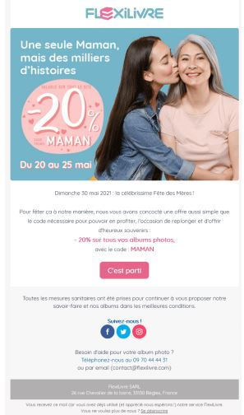
NEWSLETTER
Exemple de l’entreprise Flexilivre
Une newsletter est un très bon format pour proposer un cadeau de type bon d’achat à vos contacts.
Vous pouvez aussi vous en servir pour envoyer des concours, des sondages et bien d’autres campagnes plus interactives.
Voici un exemple de promotion simple, envoyée par Flexilivre :

Slide 31
Presentation du Blog
Le Basketball est un sport que beaucoup de gens aiment regarder, jouer et même participer. En plus d'être un sport, le Basket-ball est également une activité compétitive qui a ses propres règles . Beaucoup de gens aiment le basket-ball parce que c'est un jeu qui peut être joué par n'importe qui, quel que soit son niveau de compétence. J'aimais jouer au basket parce que cela m'aidait à devenir plus en forme et plus athlétique. J'ai aussi aimé jouer au basket car cela m'a permis de me faire de nouveaux amis. Je pense qu'être une joueuse de basket-ball a eu un impact positif sur ma santé et mon bien-être.
J'ai commence le Basketball en classe de 3eme dans un camp de vacance apres ca j'ai joue dans un complexe sportif pour m'amuser jusqu'a ce que je passe mon Baccalaureat en 2012. En effet, je continue mes etudes dans une autre ville la capital de mon pays le Cameroun ou je recommence le basketball. Pendant je m'amuse au bonbon (appellation d'un jeu de Basketball sans engagement dans un club) un coach me reperd et me demande d'adherer a son club de Basketball KOSSENGUE. Apres plus de deux ans, je jouais pour des grandes equipes dans mon pays BEAC, FAP, APEJES etc... et meme je suis convoquee pour des stage internationaux.
le Basket est un sport qui m'a vraiment beaucoup aider dans mes etudes aussi , j'ai pu obtenir mon Master 1 tout ca en jouant au Basketball. Et plus tard j'ai pu trouve du travail dans une ONG et aussi dans plusieurs entreprise, ensuite je me suis mariee et mon mari est un Basketteur que j'ai rencontre lors d'une competition.
CREATION D’UN BLOG
Titre: le Basketball Camerounais

Slide 32
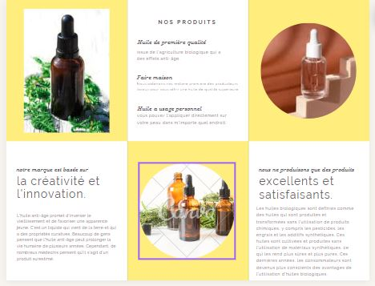
EXEMPLE DE FICHE PRODUIT

Slide 33
FOIRE A QUESTION SUR L’HUILE BIOLOGIQUE ANTI-AGE
Pourquoi huile biologique anti-âge est-elle efficace ? Quelles sont les propriétés ?
Le corps humain vieillit en raison des dommages causés aux barrières naturelles de la peau. Les dommages aux barrières naturelles de la peau font perdre à la peau son apparence et sa fonction naturelles de jeunesse. L'huile biologique restaure l'apparence et la fonction naturelles de la peau, ce qui la rend plus jeune. L'huile biologique améliore le tonus, la texture et la santé de la peau, ce qui rend la peau plus saine et plus attrayante.
Paragraphes corporels : L'huile biologique réduit les signes visibles du vieillissement. Il est fabriqué à
partir d'huiles de tournesol, d'olive et de noix de coco biologiques. Ces huiles végétales naturelles aident à réparer la peau endommagée et à réduire les rides. L'huile biologique contient également de la vitamine C et E, qui contribuent à améliorer la santé de la peau. L'huile biologique contient également des antioxydants qui aident à protéger la peau des dommages causés par les radicaux libres, qui provoquent des signes visibles de vieillissement. Tous ces composants combinés aident à réduire les signes visibles du vieillissement, rendant la peau plus jeune

Slide 34
Peut-on utiliser les huiles biologique anti-age de manière prolongée ?
De plus, certaines huiles biologiques contiennent des antioxydants qui peuvent protéger notre corps
contre les dommages. Ces antioxydants préviennent les dommages causés à nos cellules, ce qui
peut entraîner le vieillissement. Il existe de nombreux types d'antioxydants dans la nature,
notamment les vitamines A, C et E. L'utilisation d'huiles anti-âge biologiques contenant des
Antioxydants peut aider à protéger votre peau et vos cheveux des dommages tout en vous aidant à
vieillir naturellement. Les antioxydants contenus dans ces huiles peuvent également aider à réduire
l'inflammation de votre corps causée par le vieillissement. D'un autre côté, certaines personnes
pensent qu'il n'est pas sûr d'utiliser des huiles anti-âge biologiques pendant une longue période.
Certaines personnes ont des réactions allergiques aux huiles anti-âge bio. Certaines personnes
pensent également que ce n'est pas efficace car il existe des alternatives moins chères. De plus,
certaines huiles biologiques sont plus chères que les huiles conventionnelles, ce qui signifie qu'elles
ne sont pas aussi efficaces pour réduire les rides que les options conventionnelles.

Slide 35
Un cosmétique bio est-il forcément la meilleure option pour protéger l'environnement ?
L'industrie du cosmétique bio est en plein essor et s'adapte aux nouvelles exigences environnementales. La production d'huile biologique anti-âge respecte les cycles naturels des plantes et ne contient pas de produits chimiques nocifs pour l'environnement.
Les cosmétiques bio sont une très bonne option pour protéger l'environnement. Ils sont fabriqués à partir de produits naturels et ne contiennent pas de produits chimiques nocifs. Les cosmétiques bio sont également généralement moins chers que les cosmétiques conventionnels.
La protection de l'environnement est importante pour nous et nous mettons tout en œuvre pour que nos produits cosmétiques soient biologiques. Les produits chimiques peuvent en effet polluer l'environnement et affecter la santé des consommateurs.
Les cosmétiques bio ne sont pas nécessairement les meilleurs produits pour protéger l'environnement, mais ils sont une option intéressante. Les cosmétiques bio sont fabriqués à partir de produits naturels et ne contiennent pas de produits chimiques nocifs pour l'environnement.
Tout dépend de votre consommation. Si vous utilisez un produit bio, mais que vous le Jetez après seulement quelques utilisations, ce n'est probablement pas la meilleure option pour l'environnement. Par contre, si vous achetez un produit non bio et que vous le gardez toute votre vie, cela aura probablement moins d'impact sur l'environnement.

